Slide 1
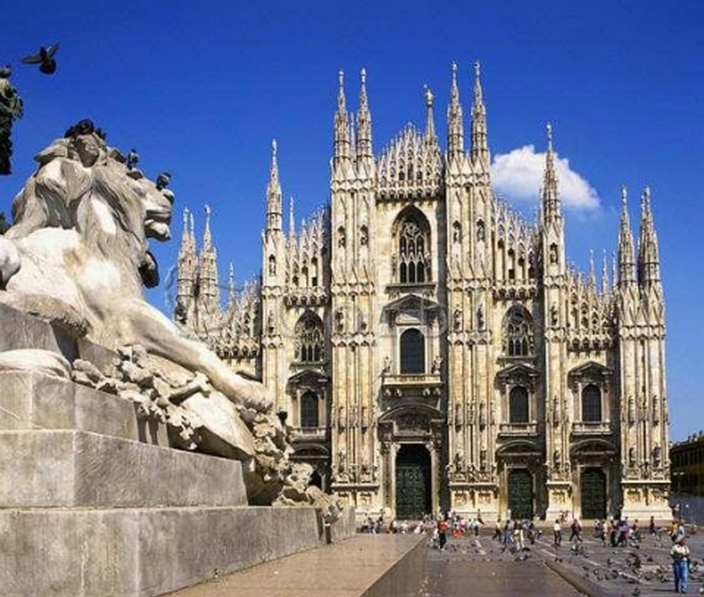
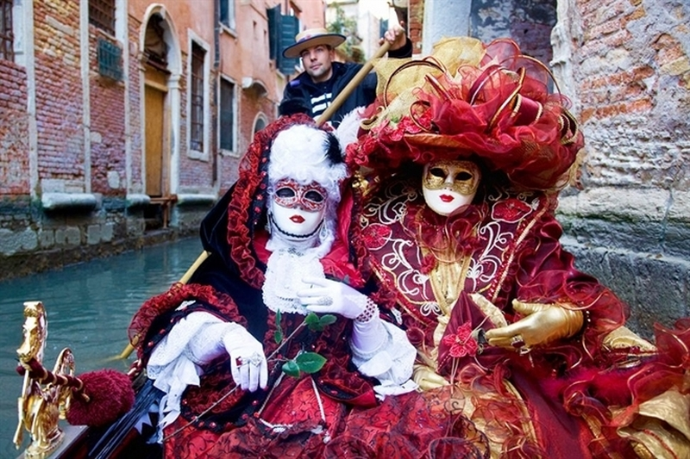
Италия
Проект выполнили:
Тарабрина Елизавета(руководитель группы)
Виноградов Илья
Морозова Вика
Мочалин Александр
Неман Георгий
Владимирова Анастасия
Анохин Николай

Slide 2
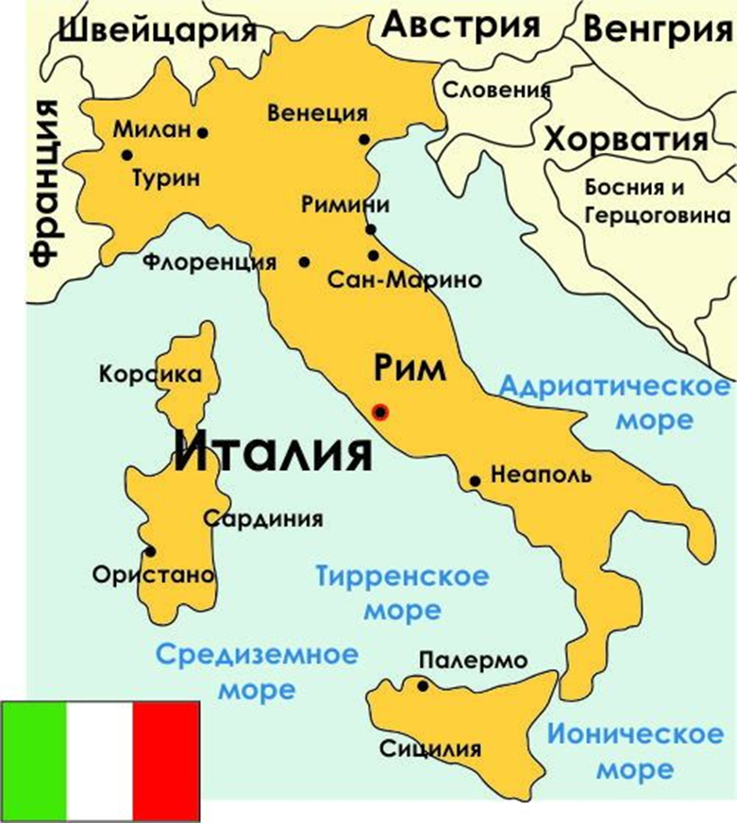
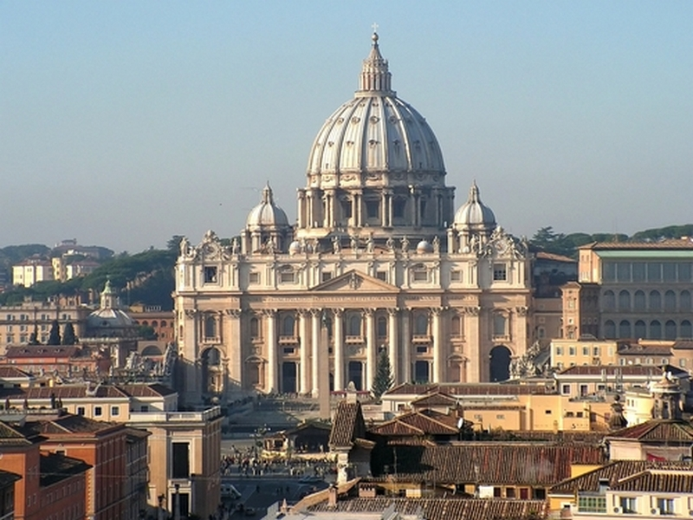
Официальное название - Итальянская Республика.
Столица Италии - Рим (население — 2, 7 млн. чел. ).
Крупнейшие города: Милан, Неаполь, Турин, Генуя.
Географическое расположение: Италия расположена в бассейне Средиземного моря и включает в себя Аппенинский полуостров, Паданскую равнину, южные склоны Альп, острова Сицилия, Сардиния и ряд мелких островов.
Реки: самая большая река — По (682 км). Большинство остальных рек являются несудоходными, причем некоторые из них практически полностью пересыхают в летние месяцы.
Государственный язык: итальянский.
Время: отстаёт от московского на 2 часа.
Религия: Преобладающая религия в Италии — католицизм. Так же имеются мусульмане-7%, протестанты -5%, иудеи – 4%.
Деньги: евро. До введения евро — итальянская лира.

Slide 3
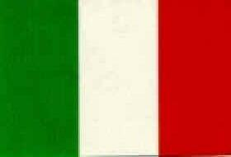
Флаг
По официальной версии, цвета национального флага трактуются следующим образом: зеленый цвет означает веру, белый – надежду, красный – любовь. Цвета флага были утверждены Наполеоном, но первоначально полосы располагались горизонтально. Вертикальными они стали лишь с 1798 года, когда флаг был принят как государственный символ.
Герб
Основной элемент герба Италии - пятиконечная звезда - древний символ Италии, означающий защиту нации использовалась на гербе королевства Италия с 1890 года.
Зубчатое колесо означает первую статью конституции Итальянской Республики, где сказано: "Италия - демократическая республика, основанная трудом."
Оливковая ветвь означает мир, внутренний и внешний. Как написано в ст. 11 конституции Италии: "Италия отвергает войну как инструмент агрессии."
Дубовая ветвь означает силу и достоинство итальянских людей. Вместе оливковая и дубовая ветвь характеризуют пейзажи Италии.

Slide 4
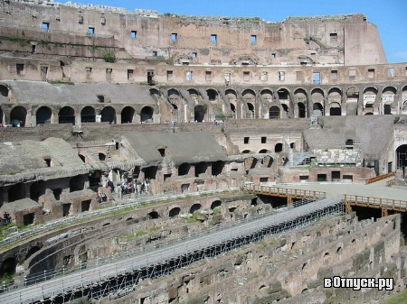
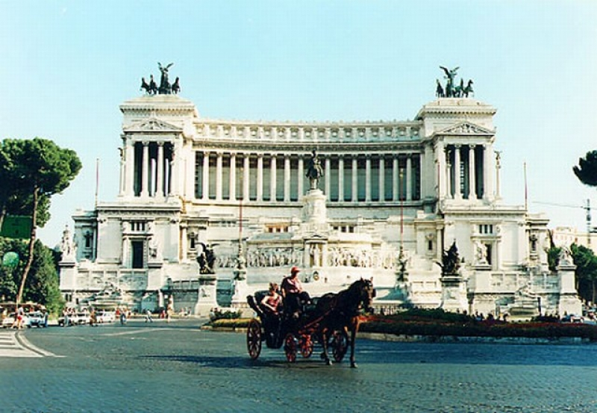
Достопримечательности Италии:
3 Великих города.
Рим – столица Италии и области Лацио, крупнейший в стране и один из самых посещаемых городов в мире. Легендарный "вечный город" расположен на семи холмах, по обеим сторонам реки Тибр, недалеко от Средиземного моря.
Виды итальянской столицы – не единственное её очарование. Рим также является и городом звуков, начинающихся рано утром со звона церковных колоколов, призывающих верующих на мессу, и сливающихся в многообразие городской симфонии на протяжении дня. Улицы наполняются машинами, такси и мотороллерами, чьи гудки постоянно раздаются то там, то тут.

Slide 5
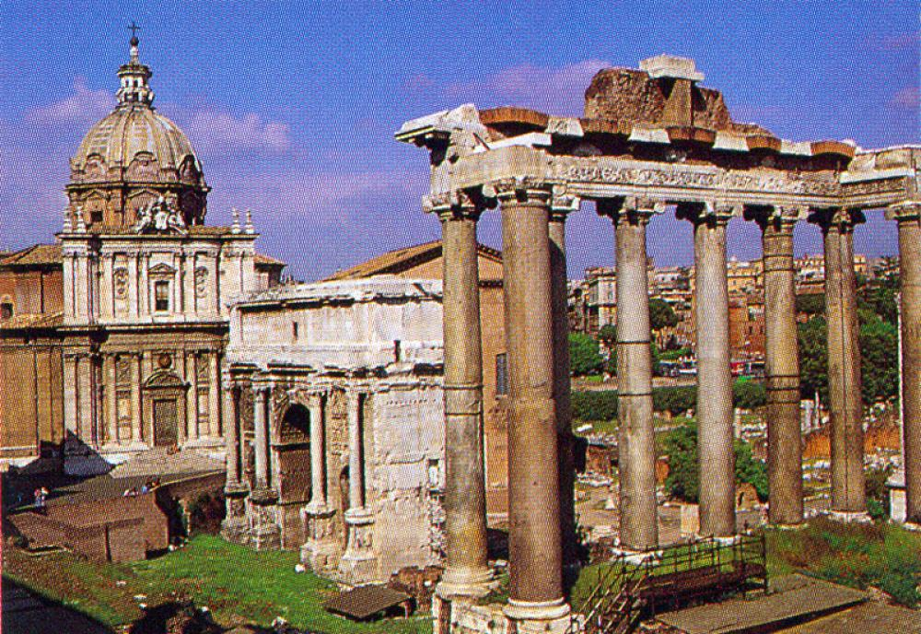
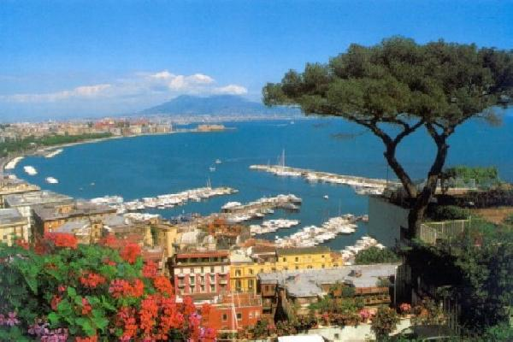
Неаполь
На северном берегу Неаполитанского залива, у подножия вулкана Везувий в живописном месте уютно расположился самый главный город юга Италии и третий по величине город страны –Неаполь. Это значительный морской порт с судостроительными заводами и центр развивающейся сталелитейной, нефтяной и фарфоровой промышленностей.
Сам город Неаполь тоже богат историческими памятниками и достопримечательностями, среди них: Археологический музей, Национальный музей и галерея Камподимонте, Монастырь Сан Мартино и Музей Сан Мартино, Новый Замок (Кастель Нуово), Королевский Дворец, капелла Св. Януария (Сан Дженнаро) и многое другое.

Slide 6
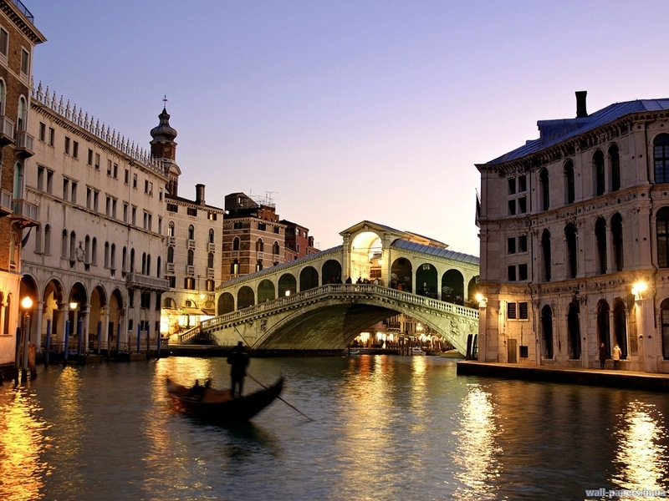
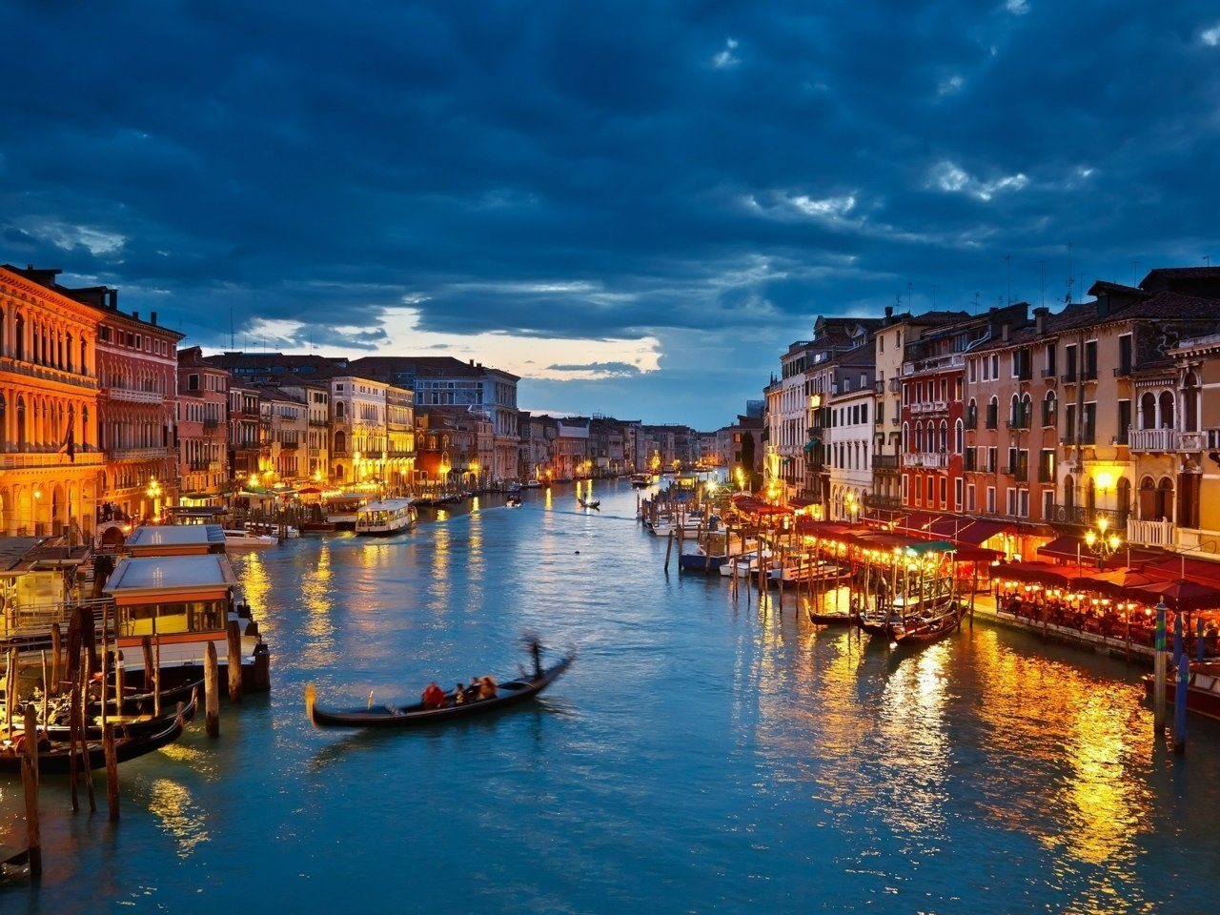
Венеция –Город построен на 117 маленьких островках, между которыми проложено 150 каналов, соединённых изумительными мостами; через один только главный канал перекинуто три моста. Исторический центр города разделён на шесть кварталов: Сан Марко, Дорсодуро, Сан Поло, Санта Кроце, Каннареджио и Кастелло. Главной артерией города является Гранд Канал, проходящий через каждый район и вьющийся на протяжении всей Венеции, от железнодорожной станции до Сан Марко.
В Венеции нужно ходить пешком, а там, где не пройти, можно проехать по воде: существует большое количество речных трамвайчиков, водных такси и знаменитых гондол. Иногда, в период с осени по весну особо высокие приливы затопляют на несколько часов нижние районы города, включая площадь Сан Марко. Венеция простирается и за пределами своих шести районов, на острова Мурано, Бурано и Торчелло. Первые два известны стеклодувным делом и кружевоплетением соответственно, а на Торчелло располагается великолепная византийская Базилика Санта Мария Ассунта.

Slide 7
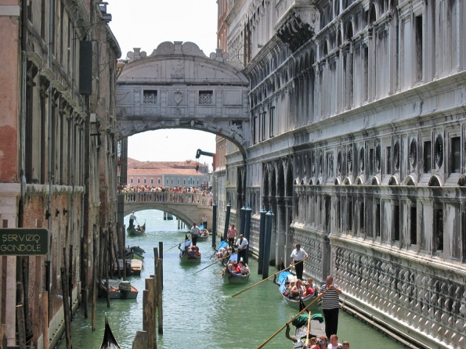
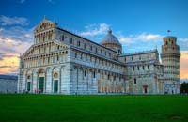
МОСТ ВЗДОХОВ
ПИЗАНСКИЙ СОБОР
Расположен на площади Чудес, известный всему миру благодаря своей колокольне- падающей пизанской башне. Здание собора вместе с колокольней занесены в список Всемирного наследия ЮНЕСКО.
Был построен Антонио Конти в 17 веке. Мост соединял здание Дворца дожей, в котором располагался зал суда и здание тюрьмы. По этому крытому мосту проводили под стражей осужденных, которые издавали печальные вздохи, так мост и получил свое название.
Сейчас этот мост облюбовали влюбленные, веря, что поцелуй под этим мостом делает любовь вечной.

Slide 8
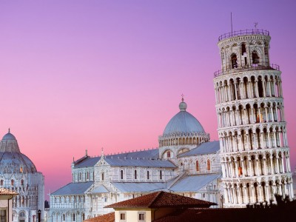
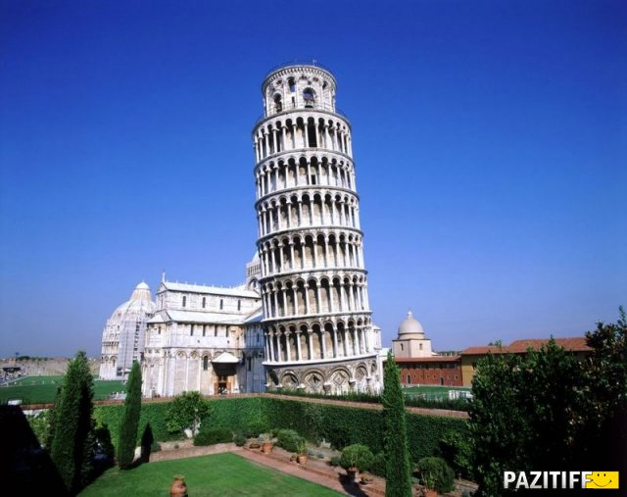
Пизанская башня
Пизанская башня была полностью построена к 1360 году. Почти сразу после начала строительства башня начала давать крен и отклоняться на один миллиметр каждый год, причиной крена стал или мягкий грунт, или неправильная закладка фундамента (этого точно никто не знает), но в итоге башня упорно отклоняется по сей день.
За все время существования башни в определенный момент даже считалось, что подобный наклон это часть проекта, однако современные исследования опровергают это.

Slide 9
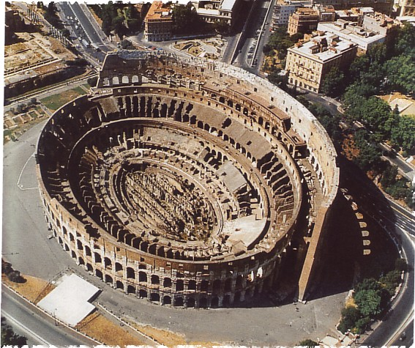
Колизей
Амфитеатр Флавиев уже много веков является символом величия и могущества Рима, а так же одним из наиболее знаменитых памятников древности во всем мире.
Его построения были начаты Веспасианом в 72 году нашей эры и он был торжественно открыт Титом в 80 году, его архитектор не известен.
Амфитеатр, являющийся самым большим памятником римской цивилизации, имеет эплиптическую форму 188х156 метров и высота 57 метров.
Распределение зрительных мест на трибуне производилось в строгом соответствии с социальной принадлежностью граждан. Соответственно, чем ниже положение, тем было расположено более высоко место.

Slide 10
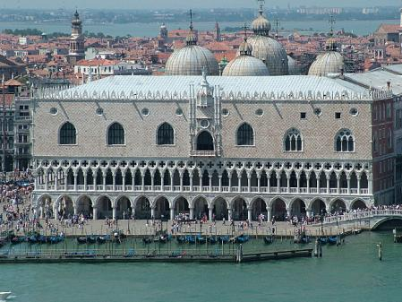
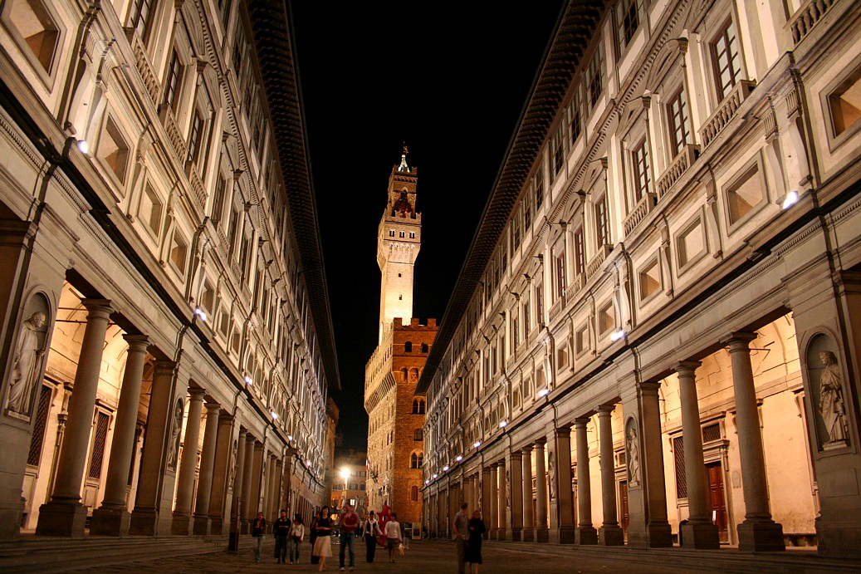
Виды Италии:
Дворец Доджей в Венеции
Галерея Уффици

Slide 11
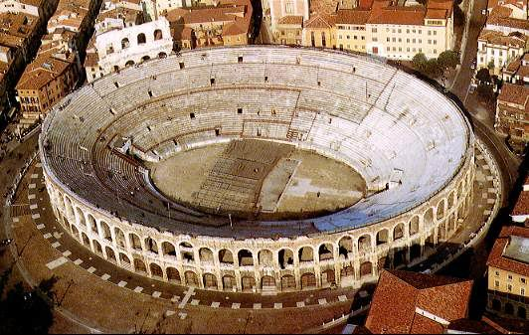
Амфитеатр Вероны.

Slide 12
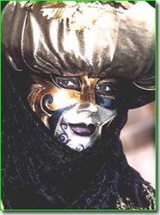
Традиции Италии:
Всем известно, что итальянцы очень живой и темпераментный народ, особенно ярко эти черты характера проявляются во время праздников. Некоторые из праздников сопровождаются шествиями по главным улицам, спортивными состязаниями или карнавалами. В начале декабря начинается подготовка к Рождеству, одному из самых важных праздников для католиков. В Италии подарки детям по преданиям приносит старая волшебница Бефана, но в последнее время дети ждут Баббо Натале (Деда Мороза). Этот персонаж был заимствован у англичан и немцев около полувека назад.
Но самым главным, ярким, сказочным праздником является венецианский карнавал, который ежегодно отмечается в феврале и длиться десять дней. Его традиция восходит к языческому празднику Римских Сатурналий, во время которого стирались различия между господами и рабами. С приходом христианства о празднике забыли, но с началом Ренессанса (через сто лет) традиция вновь возродилась. В это время появились знаменитые венецианские маски.
Среди огромного многообразия масок можно встретить маски героев сказок.

Slide 14
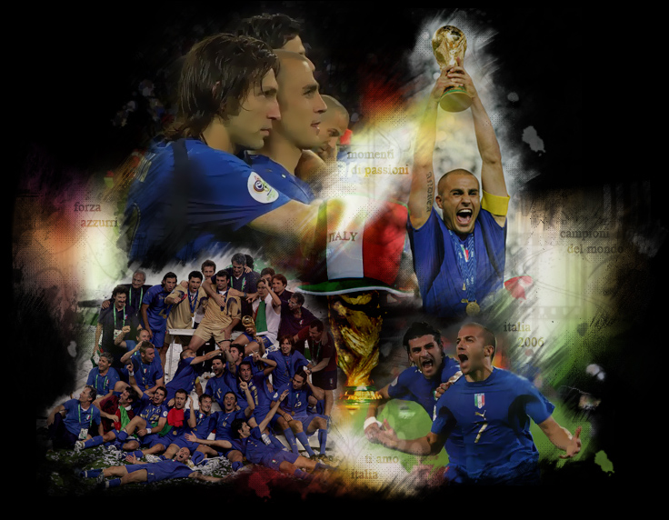
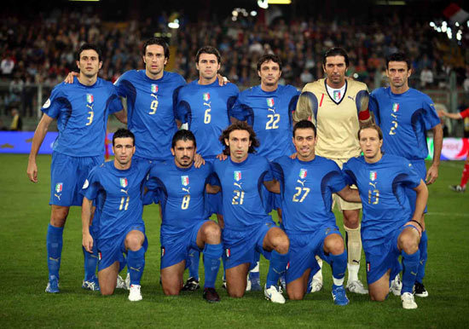
Традиции Италии:
Самым популярным видом спорта в Италии, безусловно, является футбол. Высшая лига итальянского чемпионата по футболу неофициально считается самой престижной. И это не удивительно! Лучшие футболисты всех стран мира считают за честь быть приглашенными в ведущий итальянский клуб. Сборная Италии по футболу — трехкратный чемпион мира. Итальянские тренеры работают во многих странах мира как с клубными командами, так и с национальными сборными.

Slide 15
Знаменитые люди Италии:
Леонардо ди сер Пьеро да Винчи (Leonardo di ser Piero da Vinci).Великий итальянский живописец, архитектор, скульптор и инженер Леонардо да Винчи родился в 1452 году, умер в 1519. Его принято считать основоположником художественной культуры и архитектуры эпохи Высокого Возрождения. Леонардо известен как художник (возможно ещё и скульптором). Сам Да Винчи считал себя инженером или учёным.
Галилео Галилей (Galileo Galilei) - знаменитый астроном, математик, физик и философ.
Достижения:
1592 - термометр
1606 пропорциональный циркуль
1609 - считается, что Галилей изобрел телескоп.
1612 - микроскоп

Slide 16
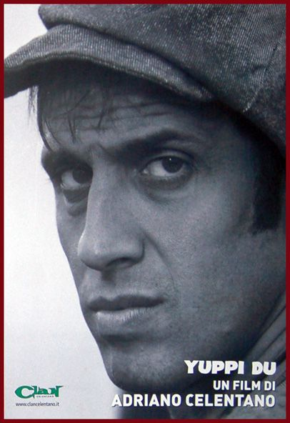
Знаменитые люди Италии:
Родился он 6 января 1938 года на севере Милана в рабочих кварталах. Адриано увлекался музыкой менее других, - гораздо более интересной казалось ему, подростку, профессия часовщика, которой он овладел, работая в мастерской своего дяди. успех, выпавший на его долю в спектакле-водевиле, где Адриано покорил зрителей уморительным пародированием молодого в те годы певца Луи Прима. Его начали приглашать на самодеятельные конкурсы, и в 1950 году он исполнил два своих первых «шлягера».
Антонио Вивальди (Antonio Lucio Vivaldi) - один из самых виртуозных скрипачей своего времени и один из крупнейших композиторов. Педагог и дирижёр.
Годы жизни
4 марта 1678, Венеция — 28 июля 1741, Вена
Учился игре на скрипке у своего отца Джованни Баттисты Вивальди, скрипача собора св. Марка
Вивальди автор более 500 концертов, 40 опер, более 100 сонат.
В честь Вивальди назван кратер на Меркурии.

Slide 17
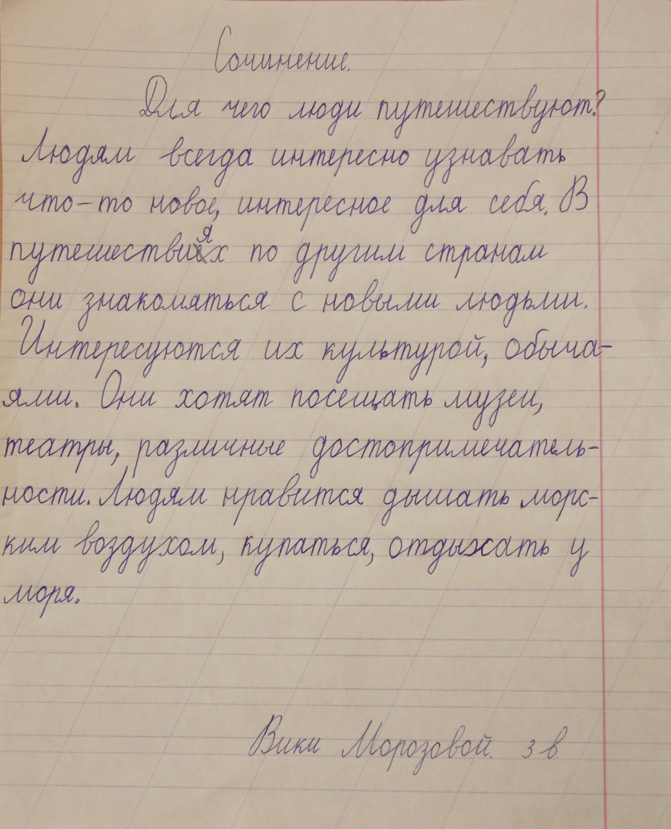
Наши сочинения:

Slide 19
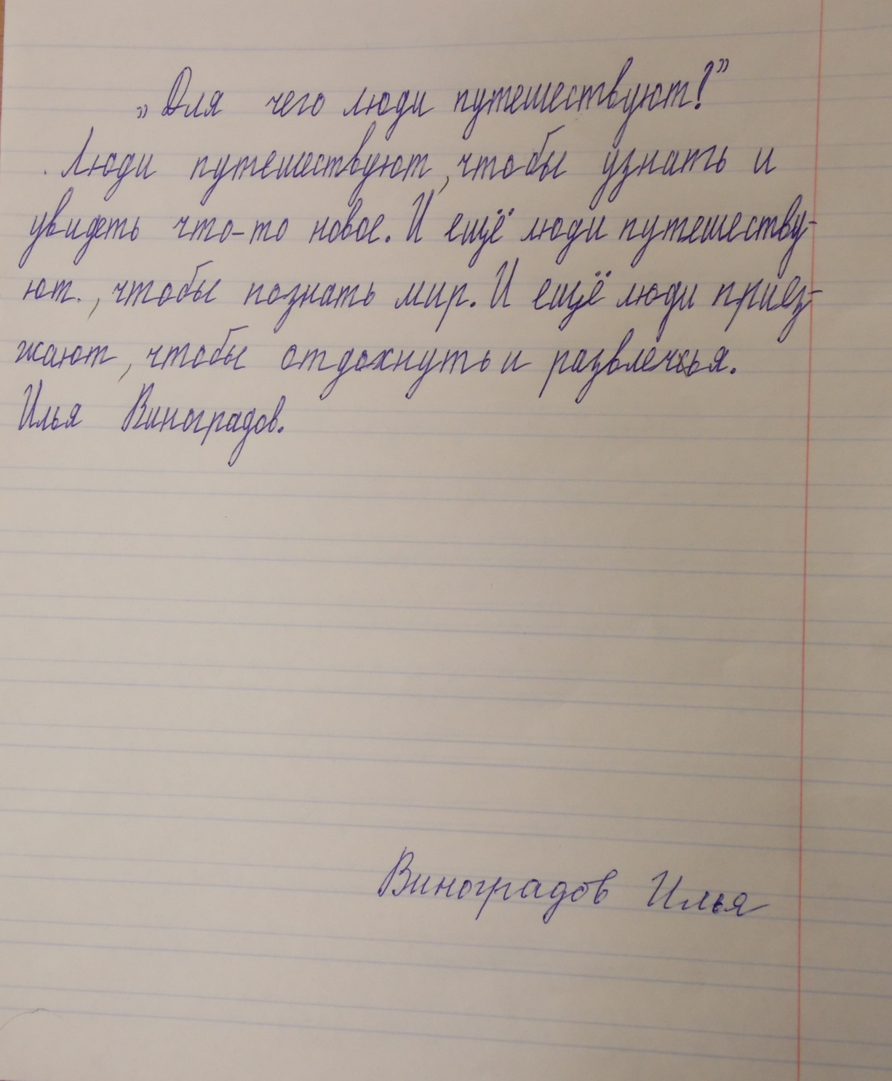

Slide 20
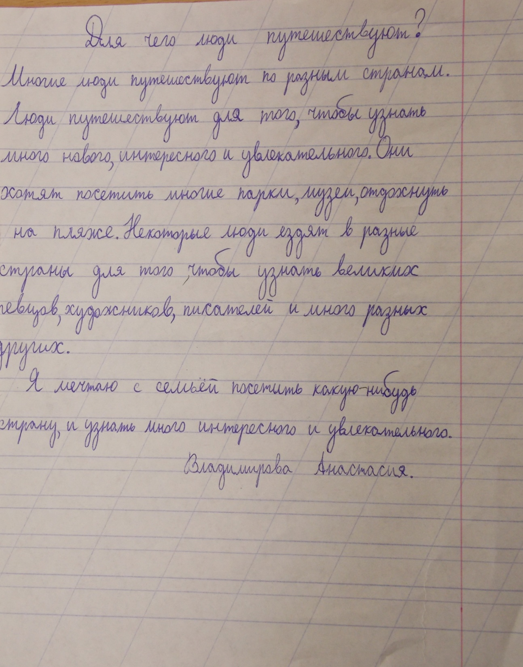

Slide 21
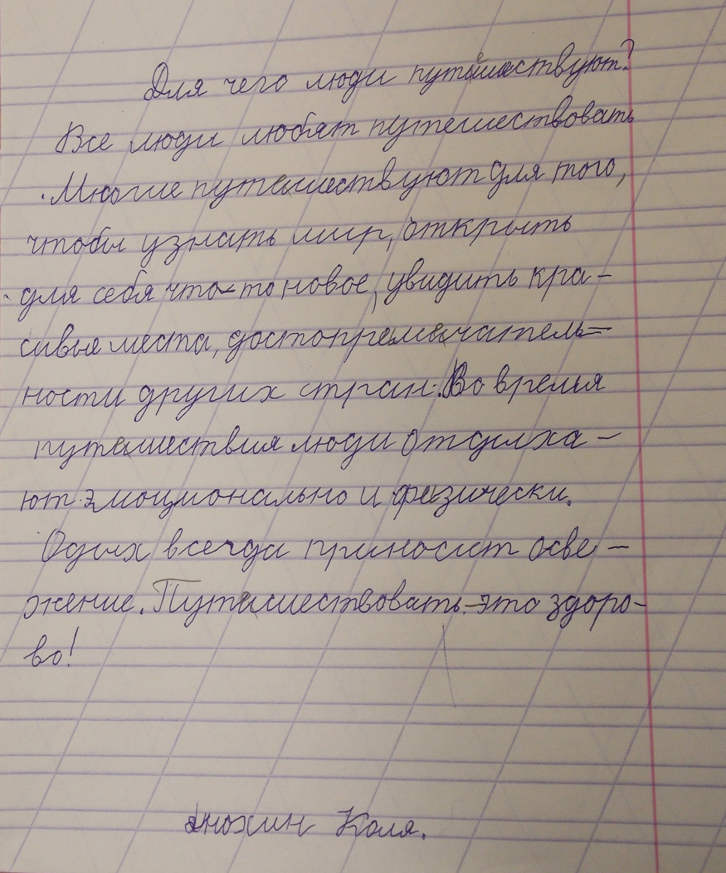

Slide 22
